Slide 1
La expansión internacional de las empresas Jaume Llopis, Profesor Dirección Estratégica IESE
JORNADA CESCE-IESE IESE Barcelona, 22 Noviembre 2011

Slide 2
Introducción
Sr. Rajoy:
FINANCIACIÓN
EXPORTACIÓN
Crecimiento & Empleo
Apoyo a las exportaciones catalanas = 26,15% total exportaciones españolas
MOTOR DE CRECIMIENTO

Slide 3
El sector exterior español en 2010
Exportaciones = 185.799 mill. € (+17,4%)
Importaciones = 238.082 mill. € (+14,2%)
Déficit comercial = 52.283 mill. € (+4,2%)
Tasa de cobertura = 78% (+2,1%)
Las exportaciones se recuperaron en 2010, creciendo más de un 17%.
(En 2009 habían retrocedido un 15,5%)
Destino de las exportaciones españolas:
Europa todavía concentra casi un 80% de las exportaciones españolas, aunque poco a poco va aumentando la diversificación geográfica

Slide 4
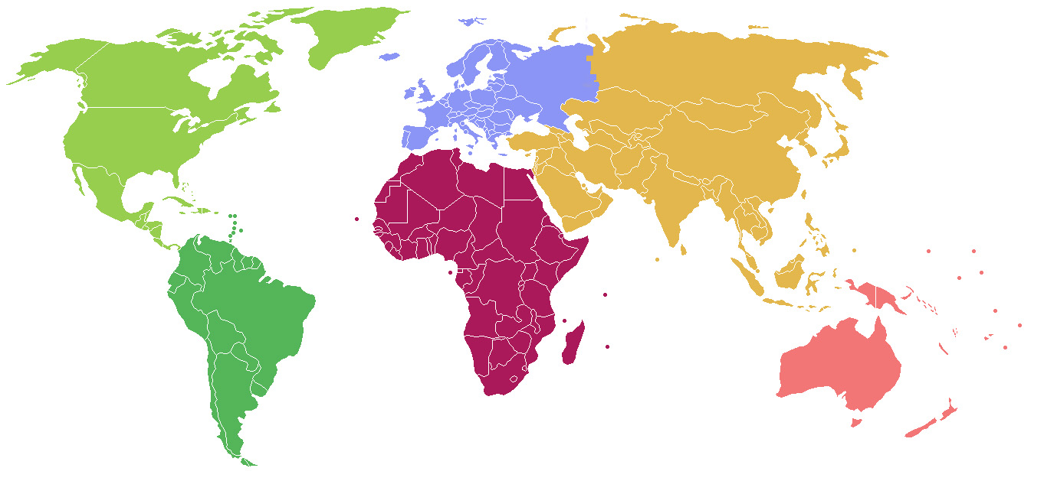
El sector exterior español en 2010
Las exportaciones españolas crecen en todas las regiones, pero especialmente en América Latina, países europeos fuera de la UE y Asia.
AMÉRICA DEL NORTE
(+13,7%)
Unión Europea (+15,4%) Resto Europa (+28%)
Zona euro (+15%) Resto UE (+16,9)
EUROPA
ASIA (+23,9%)
AMÉRICA LATINA
(+32,5%)
OTROS
ÁFRICA (+12,3%)
(Variación 2010/2009)
Fuente: Ministerio de Industria, Turismo y Comercio

Slide 5
El sector exterior español en 2010
País destino | % sobre el total de exportaciones
1. Francia | 18,3
2. Alemania | 10,5
3. Portugal | 8,9
4. Italia | 8,8
5. Reino Unido | 6,2
Top 5 países destino por VOLUMEN
País destino | % crecimiento 2010/2009
1. Brasil | + 59,6
2. Sudáfrica | + 55,7
3. India | + 48,8
4. Turquía | + 44,5
5. China & Hong-Kong | + 40,2
Top 5 países destino por CRECIMIENTO

Slide 6
Argumentos para la internacionalización
¿Por qué internacionalizar la empresa?
Compensar la caída de la demanda interna
Dar salida a excesos de producción
Diversificar riesgos
Aprovechar economías de escala
Adquirir y aplicar nuevas capacidades y/o recursos (materias primas, tecnología, capital humano…)
Reaccionar a la entrada de competidores exteriores
Compensar la saturación del mercado doméstico
Buscar mercados menos maduros y con mayor potencial de crecimiento
Explotar las oportunidades y el atractivo de los nuevos mercados emergentes:
BRIC: Brasil, Rusia, India y China
Next Eleven: Bangladesh, Egipto, Indonesia, Irán, México, Nigeria, Pakistán, Filipinas, Corea del Sur, Turquía y Vietnam

Slide 7
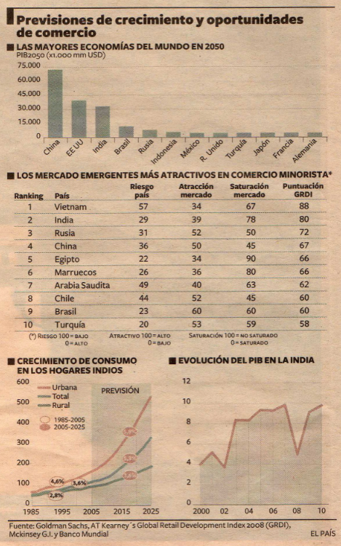
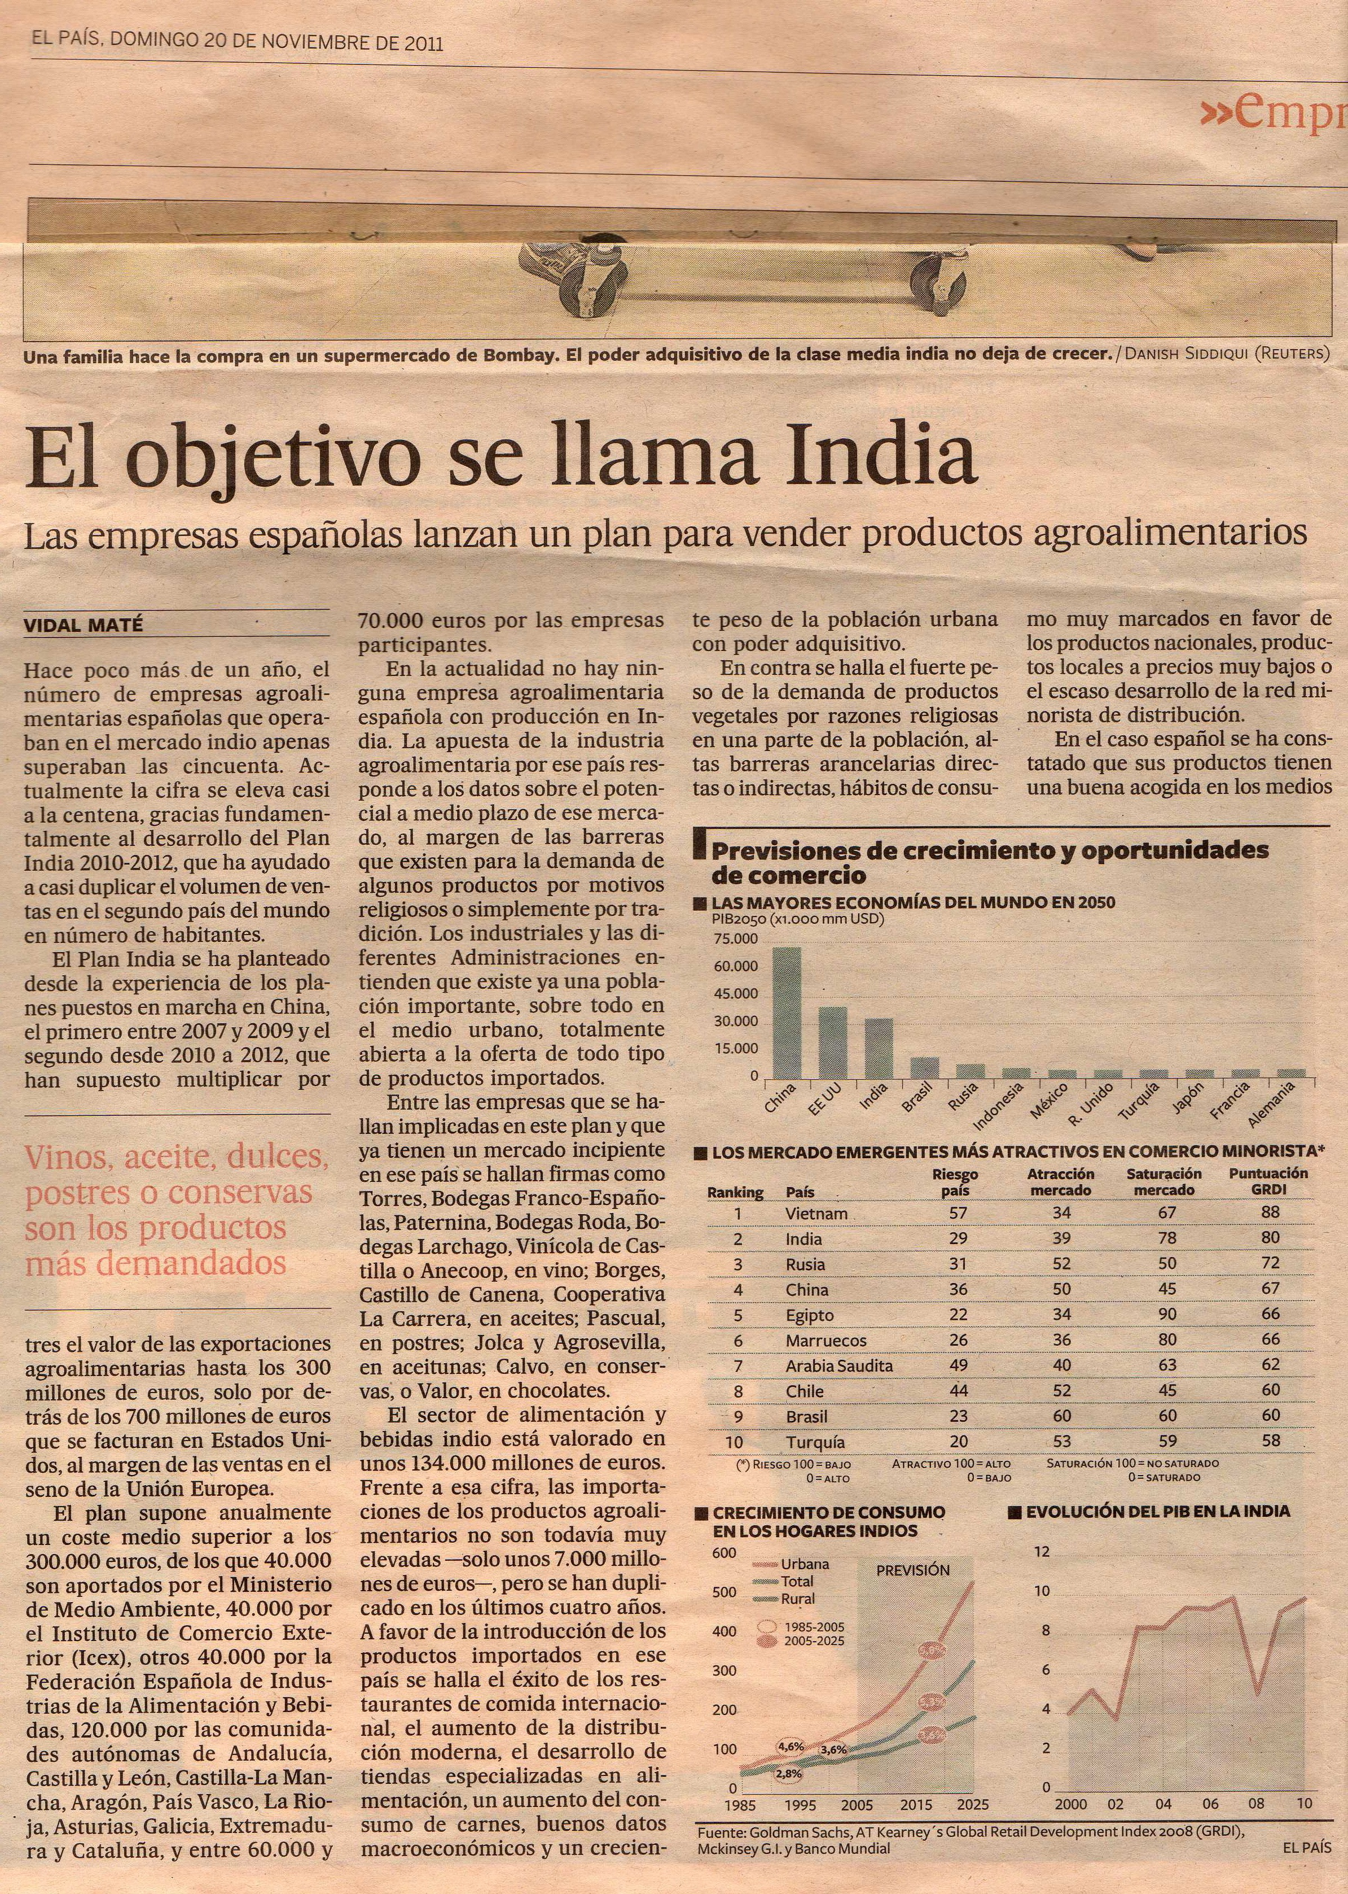
Argumentos para la internacionalización
El País, domingo 20 de noviembre de 2011

Slide 8
Argumentos para la internacionalización
Las empresas españolas del IBEX 35 ya obtienen más de la mitad de su facturación en el exterior: un 55% en 2010 (frente a un 51% en 2009; menos del 24% en 1997)
Las ventas de las cotizadas alcanzaron la cifra de 454.378 millones, un 11,38% más que en 2009. El resultado de explotación fue de 60.994 millones, un 28% más
La facturación en España apenas creció un 1,4%. Pero compensaron la atonía del mercado doméstico con un aumento del 14,5% de sus ventas en el exterior
Dentro del índice selectivo, las actividades internacionales suponen ya la mitad de la cifra de negocio para 17 compañías. Entre ellas:
Empresa | Fact.Exterior | Empresa | Fact.Exterior
Ebro Foods Acerinox Gamesa Técnicas Reunidas Banco Santander Grifols | 93% 90% 89% 87% 77% 76% | Abengoa Inditex Ferrovial Telefónica Mapfre OHL | 74% 70% 69% 68% 66% 65%

Slide 9
Estrategia de internacionalización
3 preguntas clave:
¿EN QUÉ MERCADOS ENTRAR?
¿CON QUÉ ESTRATEGIA?
¿CON QUÉ TIPO DE ORGANIZACIÓN?
1 respuesta que lo condiciona todo:
¿QUÉ VENTAJA COMPETITIVA PRETENDEMOS EXPLOTAR?

Slide 10
Estrategia de internacionalización
VENTAJA COMPETITIVA = Ventaja que se tiene respecto a los competidores por ofrecer MÁS VALOR al mercado, ya sea ofreciendo precios inferiores a los de la competencia o mayores beneficios que justifiquen un precio más alto.
PRECIO
VENTAJA COMPETITIVA
VALOR
BENEFICIOS
La tabla ADDING VALUE* es un marco para ayudar a las compañías evaluar si un movimiento estratégico en particular tiene sentido para agregar valor a la empresa tanto local como globalmente.
A – Añadir volumen o crecimiento
D – Disminuir los costes
D – Diferenciar
I – Incrementar el atractivo o el poder de negociación de una industria
N – Normalizar (u optimizar) el riesgo
G – Generar y aplicar nuevos conocimientos, recursos y capacidades
* Pankaj Ghemawat, “Redifining Global Strategy”

Slide 11
Estrategia de internacionalización
¿EN QUÉ MERCADOS ENTRAR?
KNOW-WHERE
Detectar oportunidades de negocio. Análisis y prospectiva de mercados
Culturales Administrativas
Geográficas
Económicas
Considerar y evaluar distancias: Modelo CAGE
Diferencias
Demanda interior
Acceso/control suministros
Capital humano
Tecnología
Factores de localización:
Economías de escala competidores locales
Difícil diferenciación del producto
Acceso restringido a los canales de distribución
Inversiones de capital costosas
Desventaja en costes, independientemente de la escala
Política gubernamental desfavorable
Barreras de entrada:
(Porter)

Slide 12
Estrategia de internacionalización
2. ¿CON QUÉ ESTRATEGIA?
KNOW-HOW
3 tipos de estrategias genéricas (Porter):
Liderazgo en costes
Diferenciación
Enfoque
3.A. Enfoque en costes
3.B. Enfoque en diferenciación
 |  | VENTAJA COMPETITIVA
 |  | Costes bajos | Diferenciación
ALCANCE COMPETENCIA | Target amplio | 1. Liderazgo en costes | 2. Diferenciación
 | Target “nicho” | 3.A. Enfoque en costes | 3.B. Enfoque en diferenciación

Slide 13
Estrategia de internacionalización
2. ¿CON QUÉ TIPO DE ORGANIZACIÓN?
KNOW-WHO

Slide 14
Estrategia de internacionalización
CONTROL
RIESGO
No existe una fórmula. La estrategia dependerá de varios factores:
experiencia en el mercado
canales de distribución
factores de localización
diferencias culturales…

Slide 15
Best practices
Ventas: 529 mill. € (+12%)
Beneficio: 10,2 mill. € (+28%)
Facturación exterior = 71% ventas
Empresa familiar fundada en 1896. 4ª Generación al mando
Produce y comercializa aceites de oliva, aceites vegetales, aceitunas, frutos secos y otros productos. Es uno de los primeros operadores de la Dieta Mediterránea en el mundo
INTERNACIONALIZACIÓN:
Presencia comercial en más de un centenar de países
Borges: marca de aceite con mayor distribución en el mundo
Filiales comerciales propias en EE.UU., Brasil, Chile, Francia, Polonia, Rusia, India, China, Túnez, Jordania, Egipto
Red internacional de agentes comerciales
Plantas de producción en Túnez, Jordania, Chile, Marruecos y California

Slide 16
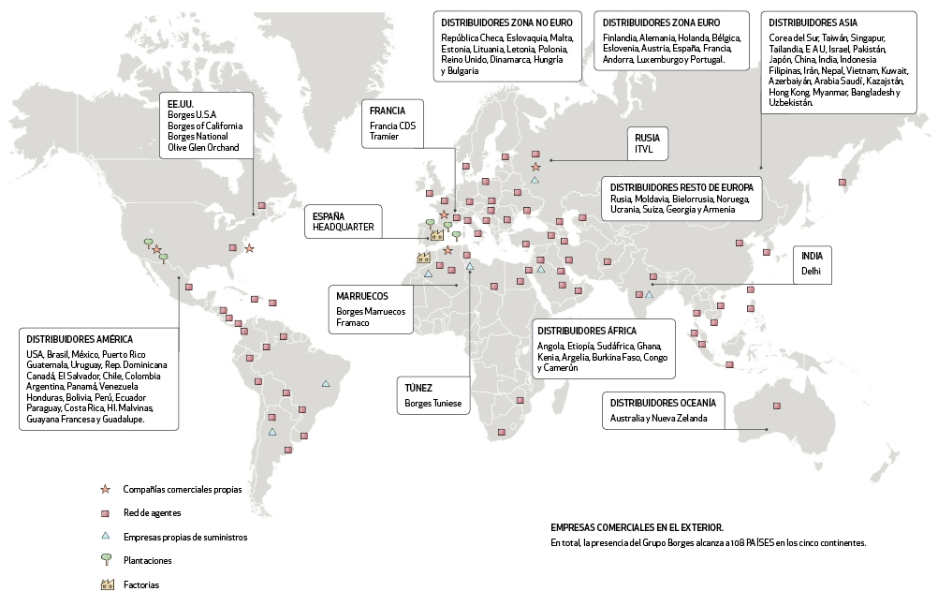
Best practices

Slide 17
Best practices
Ventas: 990,7 mill. € (+8,5%)
Beneficio: 115,5 mill. €
Facturación exterior = 77% ventas
Empresa familiar fundada en 1940
Primera empresa europea en la elaboración de productos derivados de la sangre
Cotiza en bolsa desde el 2006. Desde el 2008, forma parte del IBEX 35
INTERNACIONALIZACIÓN:
Presencia comercial en más de 90 países
Filiales propias en más de una veintena de países
Centros productivos en España, EE.UU., Alemania y Australia
Tras la compra de la norteamericana Talecris –por 2.800 millones de euros—, se consolida como el tercer mayor fabricante de derivados sanguíneos

Slide 18
Best practices

Slide 19
Best practices
Ventas: 200 mill. € (+11,5%)
Facturación exterior = 72% ventas
Empresa familiar fundada en 1870. 4ª Generación al mando
Posee 1.869 hectáreas de viñedos, 1.397 en España
INTERNACIONALIZACIÓN:
Presencia comercial en más de 140 países con 50 marcas distintas
Cepas propias en España, Chile y California
Empresas filiales en Suecia y Brasil
Participaciones (10-30%) en India, México, Reino Unido, EE.UU. y Finlandia

Slide 20
Best practices
Ventas: 1.416 mill. € (+7,5%)
Beneficio: 69 mill. € (+21%)
* Datos 2009, último ejercicio disponible
Empresa familiar fundada en 1951
Embotelladora de Coca-Cola en Cataluña, Aragón, Baleares, Canarias y Andorra
Distribuye, además de Coca-Cola, otras marcas como Fanta, Aquarius, Nestea y Sprite.
INTERNACIONALIZACIÓN:
Tiene presencia en 12 países africanos a través de Equatorial Coca-Cola Bottling Company (ECCB), de la que tiene un 75% del capital. El resto lo controla Coca-Cola
ECCB cerró 2009 con una facturación de 430,5 millones de euros (+16%) y es líder en el segmento de bebidas refrescantes con una cuota de mercado del 75%
Cobega acaba de adquirir la distribuidora de Coca-Cola en Islandia: el país con un mayor consumo per cápita de esta bebida

Slide 21
Las reglas de oro de la internacionalización
No se fije sólo en el tamaño del mercado
Tenga en cuenta las diferencias CAGE
Adapte su modelo de negocio a las características del mercado
Transforme su organización
Tenga paciencia: no espere resultados inmediatos
Apóyese en la fuerza de una marca (no necesariamente tiene que ser la suya)
Déjese ayudar

Slide 22
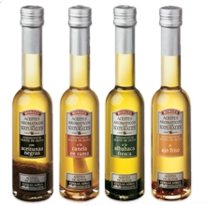
1. No se fije sólo en el tamaño del mercado
“Para nosotros, la tarea se basó en descubrir nichos de mercado, área por área, y diferenciar entre mercados maduros y emergentes”
Josep Pont (Borges)

Slide 23
2. Tenga en cuenta las diferencias CAGE
2. Tenga en cuenta las diferencias CAGE
Culturales: tradiciones, religión, costumbres sociales...
Administrativas: aranceles, regulación, burocracia…
Geográficas: distancias, comunicaciones, tiempo respuesta…
Económicas: renta per cápita, distribución de la renta…
‘One size fits all’: Error frecuente entre las empresas norteamericanas.
Exportar su modelo de negocio sin atender a las particularidades del mercado local.
Ejemplos: Wal-Mart en Alemania o Sears en España

Slide 24
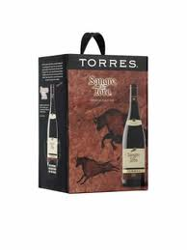
2. Tenga en cuenta las diferencias CAGE
3. Adapte su modelo de negocio a las características del mercado destino
Cola-Cao en China:
Bodegas Torres en Noruega:
Apuesta por el bag-in-box. En Noruega, el 56% de las ventas totales se corresponden con productos envasados en este formato
5 sabores de frutas diferentes (fresa, plátano, vainilla, naranja y melocotón)

Slide 25
2. Tenga en cuenta las diferencias CAGE
4. Transforme su organización
No basta con el conocimiento de técnicas comerciales ni con tener un departamento de exportación
La internacionalización debe convertirse en una política de empresa
y emanar de la dirección general
Los primeros ejecutivos deben dar ejemplo: estilo y mentalidad internacional
Lo ideal: un insider en cada país

Slide 26
2. Tenga en cuenta las diferencias CAGE
5. Tenga paciencia: no espere resultados inmediatos
“Hasta el año 2000, perdimos un acumulado de un millón de dólares y hasta 2003 y 2004 cubrimos pérdidas”
Miguel Torres, Presidente y CEO de Bodegas Torres
(hablando sobre el negocio en China)
Bodegas Torres entró en China en 1997, de la mano de una cooperativa local. Entonces, el Gobierno exigía entrar de la mano de socios locales a través de joint-ventures
En 2010, las ventas de Torres en China sumaron 16,16 millones de euros: un 40% más que en el ejercicio anterior y el equivalente al 8% de la facturación total del grupo.

Slide 27
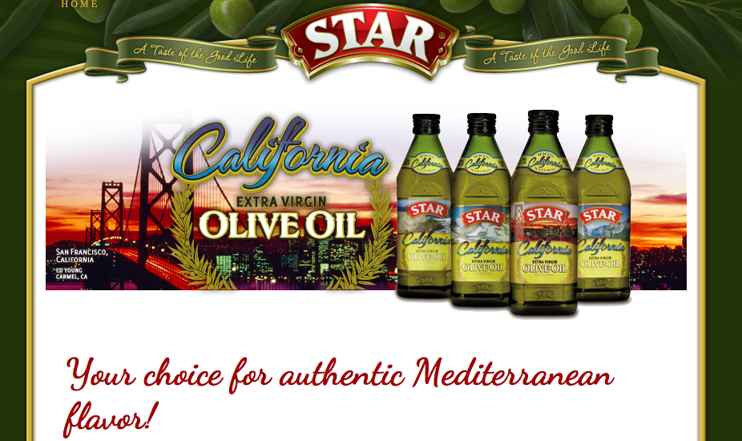
2. Tenga en cuenta las diferencias CAGE
6. Apóyese en la fuerza de una marca (no necesariamente tiene que ser la suya)

Slide 28
2. Tenga en cuenta las diferencias CAGE
7. Déjese ayudar
- Prospectiva de mercados
- Financiación
Análisis y cobertura de riesgos
Pólizas y seguros de crédito
Información económica y financiera
- Misiones comerciales
- Subvenciones
Asesoramiento y acompañamiento

Slide 29
“Tiene más riesgo no internacionalizarse que hacerlo”
Mario Rotllant, Consejero Delegado de Cobega
EXPORTACIÓN… O DECADENCIA

Slide 30
Gracias por su atención
Gracias por su atención
Jaume Llopis
jllopis@iese.edu
www.jaumellopis.com

